Slide 1


Ejemplos [if] - Java
INGENIERÍA DE SISTEMAS Y COMPUTACIÓN
Ejemplo 1.
Escribir un programa que imprima “20 es mayor que 18” si el número 20 es mayor que el número 18.

Slide 2
if (20 > 18) {
System.out.println("20 es mayor que 18");
}
Ejemplos [if] - Java
INGENIERÍA DE SISTEMAS Y COMPUTACIÓN
Ejemplo 1.
Escribir un programa que imprima “20 es mayor que 18” si el número 20 es mayor que el número 18.

Slide 3
if (20 > 18) {
System.out.println("20 es mayor que 18");
}
Ejemplos [if] - Java
INGENIERÍA DE SISTEMAS Y COMPUTACIÓN
Ejemplo 1.
Escribir un programa que imprima “20 es mayor que 18” si el número 20 es mayor que el número 18.
int x = 10;
int y = 1;
if (x > y) {
System.out.println("x es mayor que y");
}
Comparando dos números enteros

Slide 4
INGENIERÍA DE SISTEMAS Y COMPUTACIÓN
También podemos implementar otro tipo de operadores en las estructuras condicionales, como son los booleanos
if (nevando && (temperatura >= 20 && temperatura <= 30)) {
System.out.println("No me lo creo");
}
if ((temperatura < 0 || temperatura > 30) && haceSol) {
System.out.println("Mejor me quedo en casa");
}

Slide 5
Ejemplos [if] - Java
INGENIERÍA DE SISTEMAS Y COMPUTACIÓN
Ejemplo 2.
Escribir un programa que compare la temperatura y el clima.
Casos hipotéticos de clima y temperatura:
También podemos implementar otro tipo de operadores en las estructuras condicionales, como los booleanos.
String clima = "Nevando";
int temperatura = 28;
if (clima == "Nevando" && (temperatura >= 20 && temperatura <= 30)) {
System.out.println("El clima está muy loco");
}

Slide 6

if (20 > 18):
print("20 es mayor que 18")
Ejemplos [if] - Python
INGENIERÍA DE SISTEMAS Y COMPUTACIÓN
Ejemplo 1.
Escribir un programa que imprima “20 es mayor que 18” si el número 20 es mayor que el número 18.
Nota: En Python no se usan llaves para los condicionales, por lo tanto es primordial mantener el orden de indentación.

Slide 7
if (20 > 18):
print("20 es mayor que 18")
Ejemplos [if] - Python
INGENIERÍA DE SISTEMAS Y COMPUTACIÓN
Ejemplo 1.
Escribir un programa que imprima “20 es mayor que 18” si el número 20 es mayor que el número 18.
Comparando dos números enteros
Nota: En Python no se usan llaves para los condicionales, por lo tanto es primordial mantener el orden de indentación.
x = 10
y = 1
if (x > y):
print("x es mayor que y")

Slide 8
Ejemplos [if] - Python
INGENIERÍA DE SISTEMAS Y COMPUTACIÓN
Ejemplo 3.
Realizar un algoritmo que al introducir la edad del usuario imprima un mensaje señalando si es mayor o menor de edad.

Slide 9
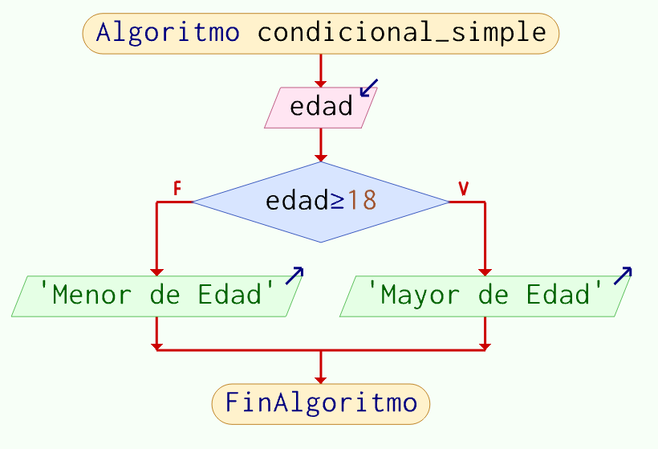
Ejemplos [if] - Python
INGENIERÍA DE SISTEMAS Y COMPUTACIÓN
Ejemplo 3.
Realizar un algoritmo que al introducir la edad del usuario imprima un mensaje señalando si es mayor o menor de edad.
Diagrama de Flujo

Slide 10
Ejemplos [if] - Python
INGENIERÍA DE SISTEMAS Y COMPUTACIÓN
Código en Python:
print("Ingrese la edad del usuario: ")
edad = int(input())
if (edad >= 18):
print("Mayor de Edad")
print("Menor de Edad")

Slide 11

Ejemplos [if] - Python
INGENIERÍA DE SISTEMAS Y COMPUTACIÓN
Código en Python:
Sin embargo este código tiene un pequeño error.
¿Quién puede decirme cual es?
print("Ingrese la edad del usuario: ")
edad = int(input())
if (edad >= 18):
print("Mayor de Edad")
print("Menor de Edad")

Slide 12
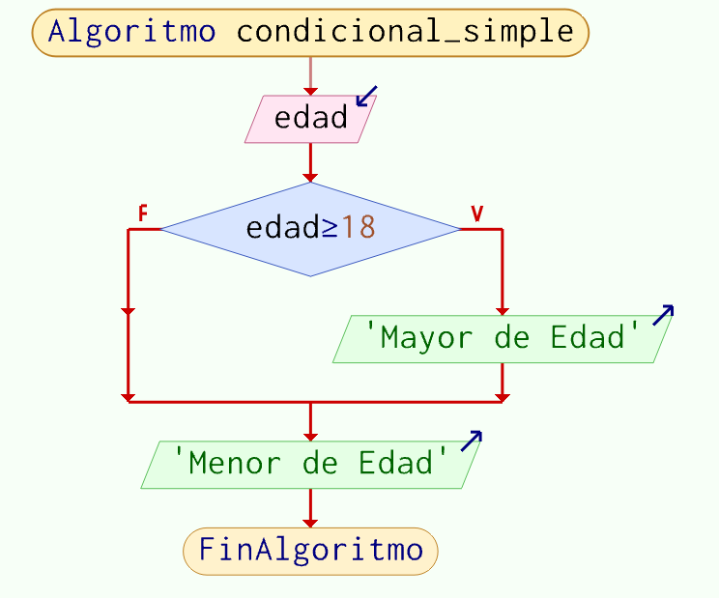

Ejemplos [if] - Python
INGENIERÍA DE SISTEMAS Y COMPUTACIÓN
¡Exacto! Sin importar si es o no mayor de edad debido a la estructura del condicional, siempre se mostrará que es menor de edad.

